Slide 1
Королева Мария Васильевна- учитель географии , руководитель экологического клуба «Ковчег» ГБОУ СОШ «ОЦ» пгт Рощинский м.р. Волжский Самарской области : «Система работы по формированию экологической культуры школьников».
Систему работы по формированию экологической культуры школьников «Воспитание вокруг общего дела» выстраиваю на трёх направлениях: «Воспитание мировоззрения», «Духовно-нравственное воспитание», «Гражданственность и патриотизм» объединяющих в восходящую расширяющуюся спираль, проходящую через призму отношений ребенка с природой и социумом. Программа имеет свою цель, задачи, формы и методы, обеспечивающие формирование базовых национальных ценностей и проходит в три этапа, охватывая возраст учащихся:
1 этап - учащиеся 5-6-7 классов;
II этап - учащиеся 8-9 классов;
III этап – учащиеся 10-11 классов.
Главная цель системы формирования экологической культуры школьников : воспитание образованных, нравственных, предприимчивых молодых людей, обладающих развитым чувством ответственности за судьбу Родины.

Slide 2
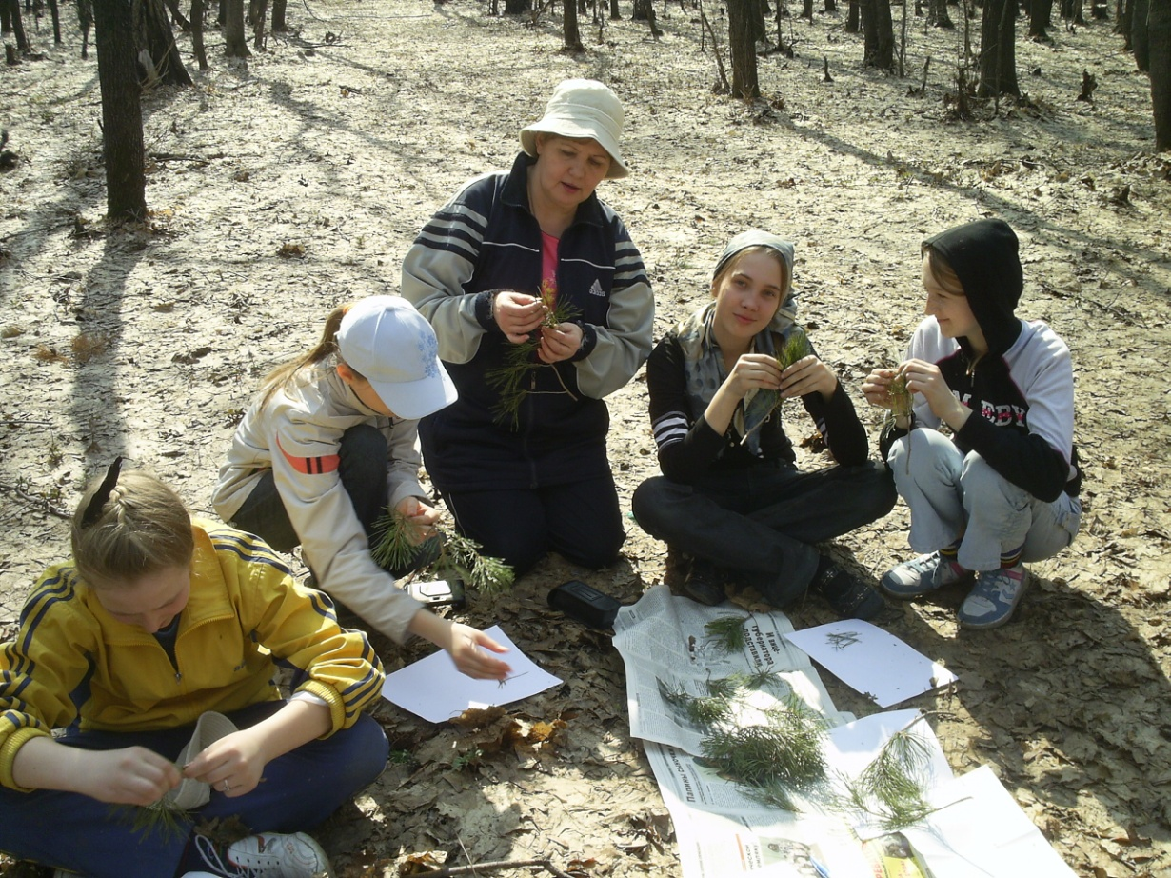
Первый этап системы формирования экологической культуры школьников «Воспитание вокруг общего дела»
Учащиеся 5-6-7 классов знакомятся с отдельными компонентами природы: горными породами, климатом, животными, растениями, почвой, устанавливают зависимость образа жизни организма от условий среды. Главное дело - юннатское. Они организуют наблюдения за жизнью птиц, планируют их подкормку, ухаживают за животными, собирают сведения о прошлом поселка, общаясь со старожилами, и вместе с родителями организуют посильную работу в природе – очистку территорий.

Slide 3
Именно в общении с природой дети становятся добрее, спокойнее, ведь их воспитание продолжается в защищённой, дружественной социальной среде, в которой ребёнок получает первое практическое подтверждение приобретённых социальных знаний, начинает их ценить.
Собственное дело. 5-6 -7 класс Организация наблюдения за жизнью животных, кормление птиц. Изучение рельефа, почвы, климата, природной зоны своей местности. Установление причинно-следственных связей между компонентами в природе и роли человека. Посильная работа в природе: создание биваков, экологических троп, очистка территории
  Духовно-нравственное воспитание.
  Быть добрыми, любить все живое на Земле, помогать и защищать слабого, бережно относится друг к другу, к своим близким, корректно относиться к любой точке зрения
Воспитание мировоззрения. Знание учащимися важнейших понятий, законов, теоретических обобщений, имеющих определяющее значение для понимания сущности процессов развития природы и общества
Воспитание гражданственности и патриотизма Пробуждение любви к своей земле, веры в Россию, чувства личной ответственности за Отечество.

Slide 4
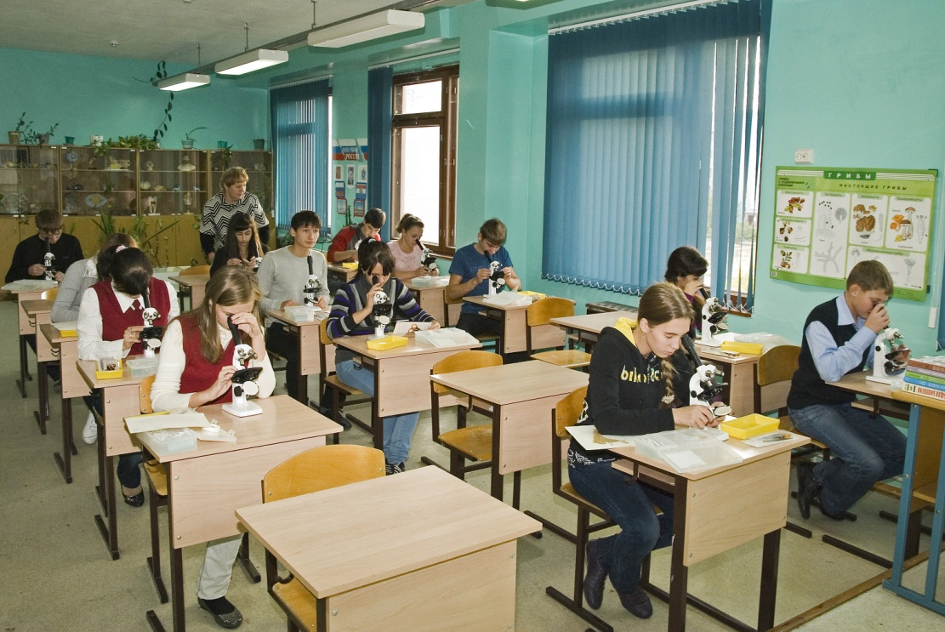
Второй этап системы формирования экологической культуры школьников «Воспитание вокруг общего дела»
Учащиеся 8-9 классов знакомятся с важнейшими понятиями, законами, имеющие
определяющее значение для понимания сущности процессов развития природы и общества.
Главная цель - интегрировать учащихся в деятельность, направленную на поддержание экологического качества окружающей среды, научить школьников методике проведения исследований, развивать у них оценочные суждения по результатам этих исследований. Собственным делом является мониторинг за качеством воздуха, воды, почвы окрестностей п. Рощинского.
Главное дело - мониторинг за качеством воздуха, воды, почвы окрестностей п. Рощинского. Имея результаты исследования, о
том, что почвы сильнее загрязнены вдоль транспортной магистрали, а листовые лишайники исчезли вокруг котельной, ребёнок приходит в результате слежения за качеством природной среды к мысли, что именно человек виновен в том, что исчезают прекрасные уголки природы в окрестностях своего поселка.

Slide 5
Чувство защитить ближнего, слабого, помочь нуждающему рождаются в ребенке,
в следствии научного изучения природных процессов. Возникло желание защитить, сохранить природу, бережно к ней относиться. Рожденное чувство справедливости переносится в душе ребенка в социум, на взаимоотношения людей.
Собственное дело. 8-9 класс Мониторинг за качеством воздуха, воды, почвы окрестностей п. Рощинского. Поиски информации об истории развития поселка, окружающей природы, населения. Работа по очистке выходов родников в озёрах, территорий лесополосы
  Духовно-нравственное воспитание . Развитие трудолюбия, способности к преодолению трудностей, целеустремлённости и настойчивости в достижении результата. Формирование устойчивость взглядов и убеждений учащихся, которые сказываются при оценке всех явлений и событий окружающей жизни
Воспитание гражданственности и патриотизма . Понятие гражданского долга, ответственности перед обществом Изучение правил поведения в природе, школе и общественных местах
Воспитание мировоззрения . Знание учащимися важнейших понятий, законов, теоретических обобщений, имеющих определяющее значение для понимания сущности процессов развития природы и общества

Slide 6
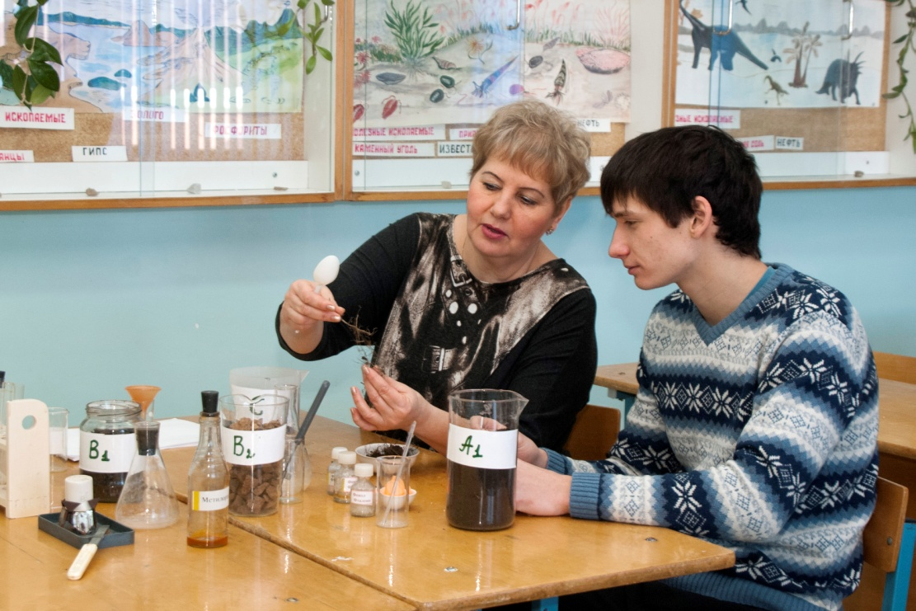
Третий этап системы формирования экологической культуры школьников «Воспитание вокруг общего дела»
Учащиеся 10-11 классов организуют деятельность, направленная на благоприятное изменения окружающей среды.
Главное дело - вырастить рощу в центре поселка «Рощинский». Для этого необходимо перевернуть огромный пласт задач: провести социологический опрос жителей поселка, выяснить причину массовой гибели саженцев на протяжении 8 лет, сделать физический и химический анализ почвы, создать каталог видов саженцев - деревьев, соответствующих особенностям данного типа почв и климата территории. Составить план посадки деревьев.

Slide 7
Привлечь к проблеме организации рощи внимание структур законодательной, исполнительной власти, общественных организаций, обратится за помощью к Главам Администраций и городского поселения Рощинский и Волжского района, преподавателям ВУЗов, работникам местной поликлиники, командирам воинских частей. Провести разъяснительную работу среди школьников с целью воспитания любви к зелёным насаждениям и их роли в экосистеме, регулярно расклеивать листовки и проводить лекции в младших классах.
Главное дело. 10- 11класс Деятельность, направленная на благоприятное изменения окружающей среды (выращивание рощи в центре поселка)
  Духовно-нравственное воспитание.
Воспитание человечности, ответственного отношения и к природе, и к людям, которые живут рядом, и к потомкам, которым нужно оставить Землю пригодной для полноценной жизни. Формирование собственных нравственных обязательств, выполнение моральных норм.
Воспитание гражданственности и патриотизма. Пробуждение веры в Россию, чувства личной ответственности за Отечество. Воспитание чувства верности своему Отечеству, готовности к выполнению гражданского долга и конституционных обязанностей по защите интересов Родины.
Воспитание мировоззрения. Проявление учащимися своей мировоззренческой позиции в конкретных общественных делах, в своей деятельности и поведении.

